Slide 1
个人展示
汇报人： 王俊

Slide 2
01
负责内容介绍
整个管理员后台编码设计与实现
02
前台读者评论，点赞作者书籍
03
前台读者关注作者，收藏书籍，查看作者信息
04
首页排行服务器端功能实现
05
系统集成与测试（文档）

Slide 3
01
整个管理员后台编码设计与实现

Slide 4

后台开发功能介绍
序号 | 功能名称 | 功能介绍
1 | 审核功能 | 在前台作者进行小说章节上传,或者章节更新之后，由后台管理员审核，已确定该章节是否通过上传，已过滤违章内容，可以显示已经审核的内容或未审核的内容，管理员操作审核内容后，向该作者发送消息
2 | 用户管理 | 该部分功能用于管理用户，查看所有用户信息，搜索相关用户，以及查封，解封用户
3 | 栏目（小说）管理 | 该部分功能用于查看所有作者上传的小说信息，小说内容，以及搜索查看小说等
4 | 修改密码 | 管理员也可以修改自己的密码

Slide 5
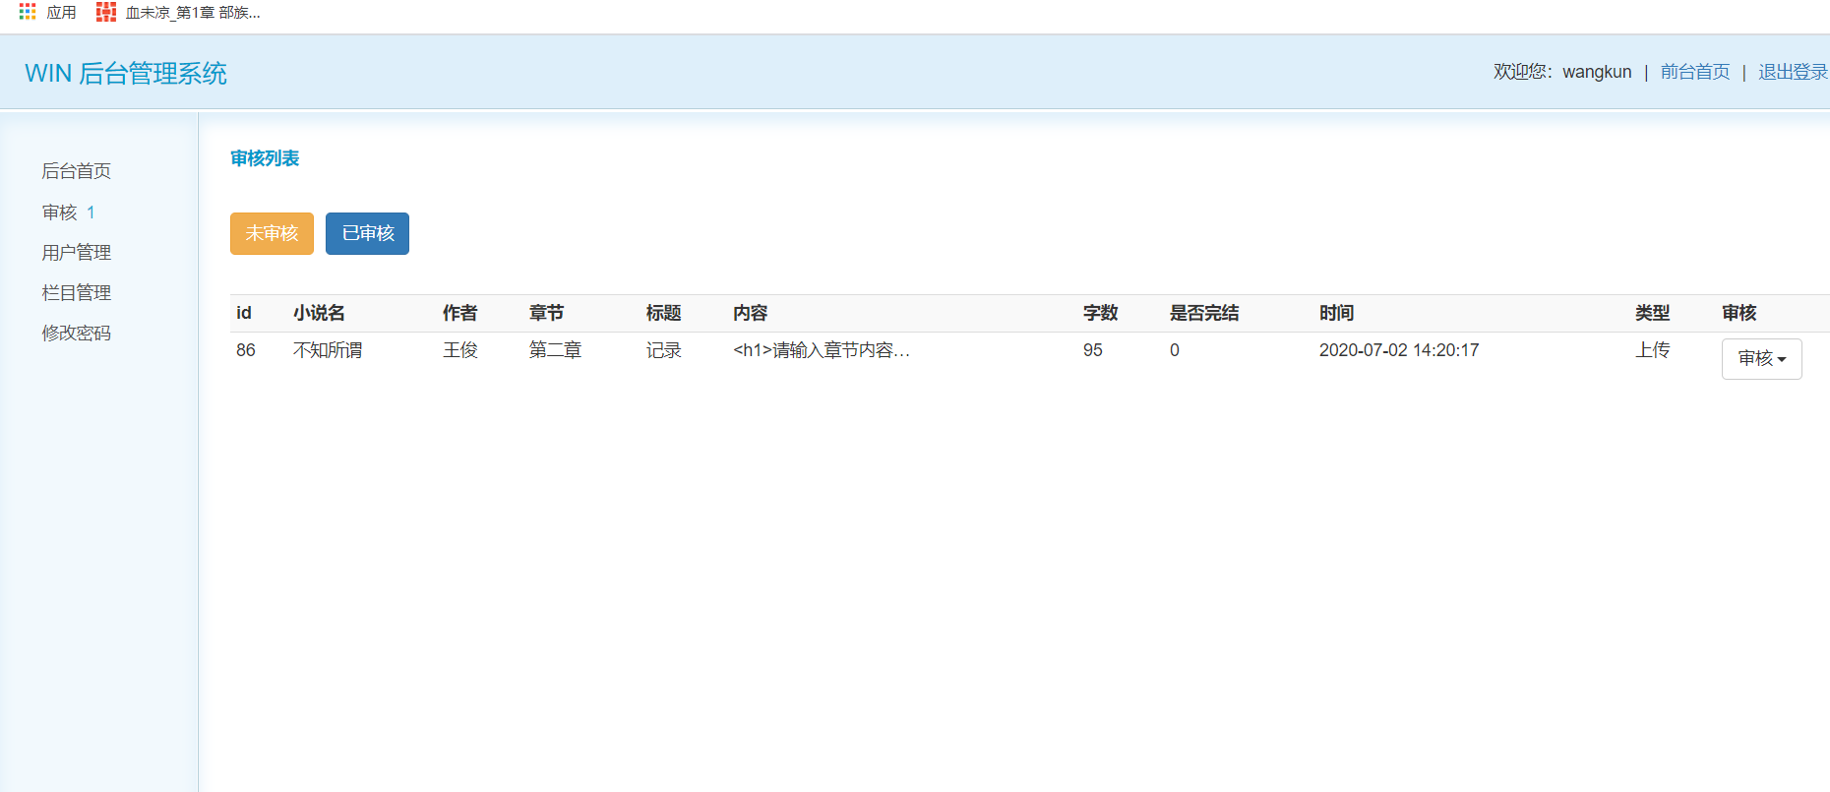
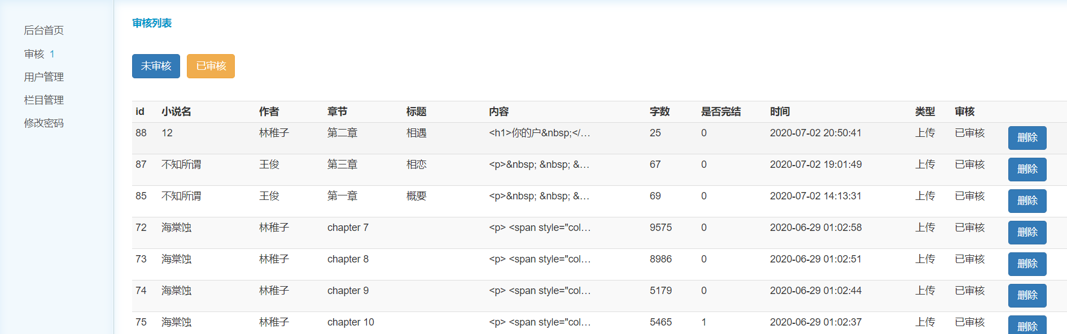
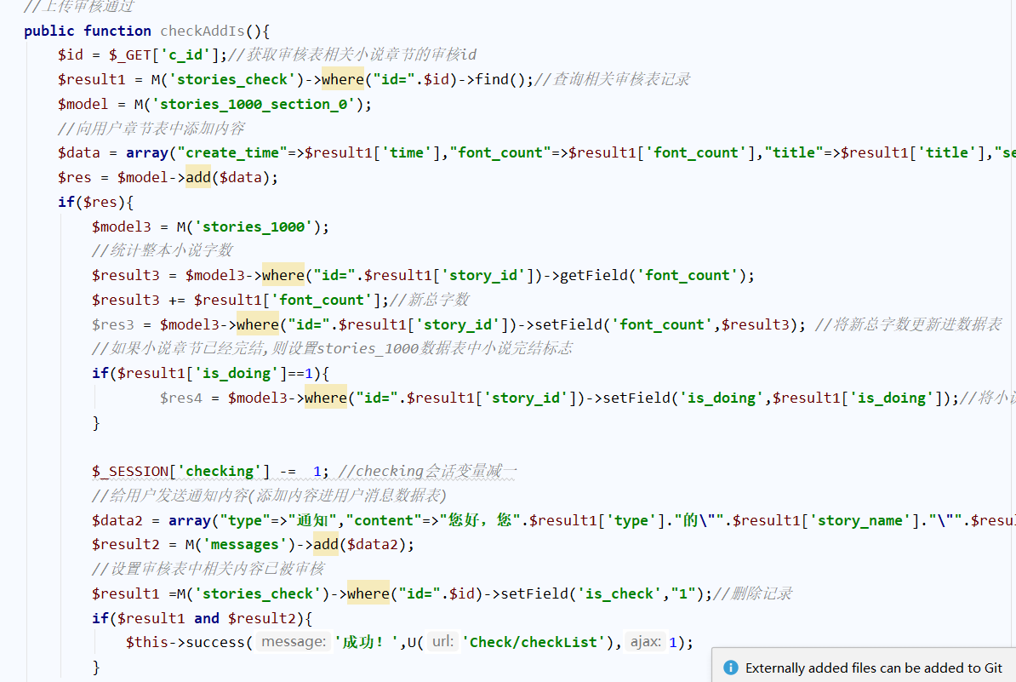
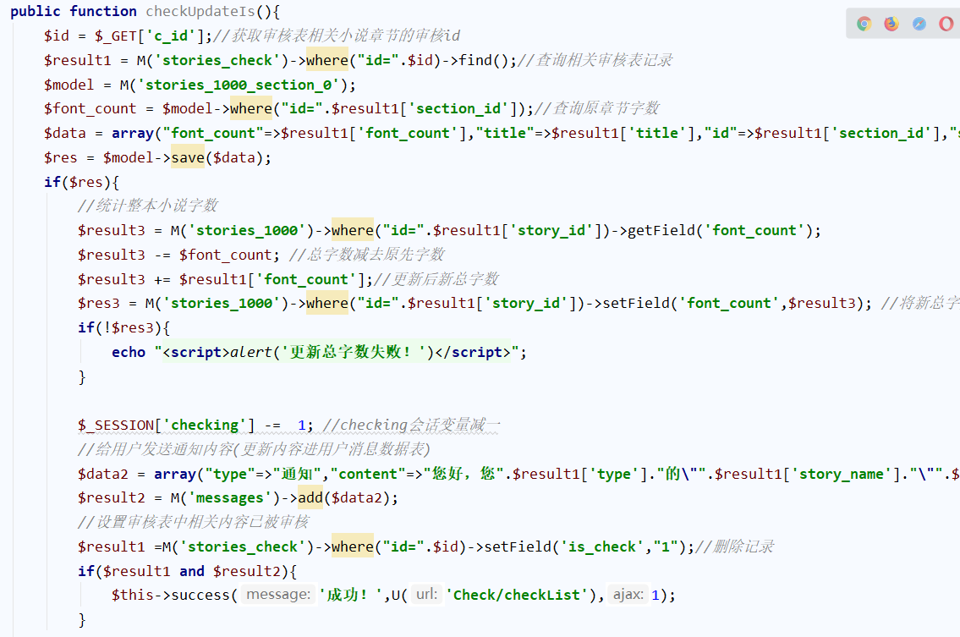
审核部分相关截图
部分核心php代码

Slide 6
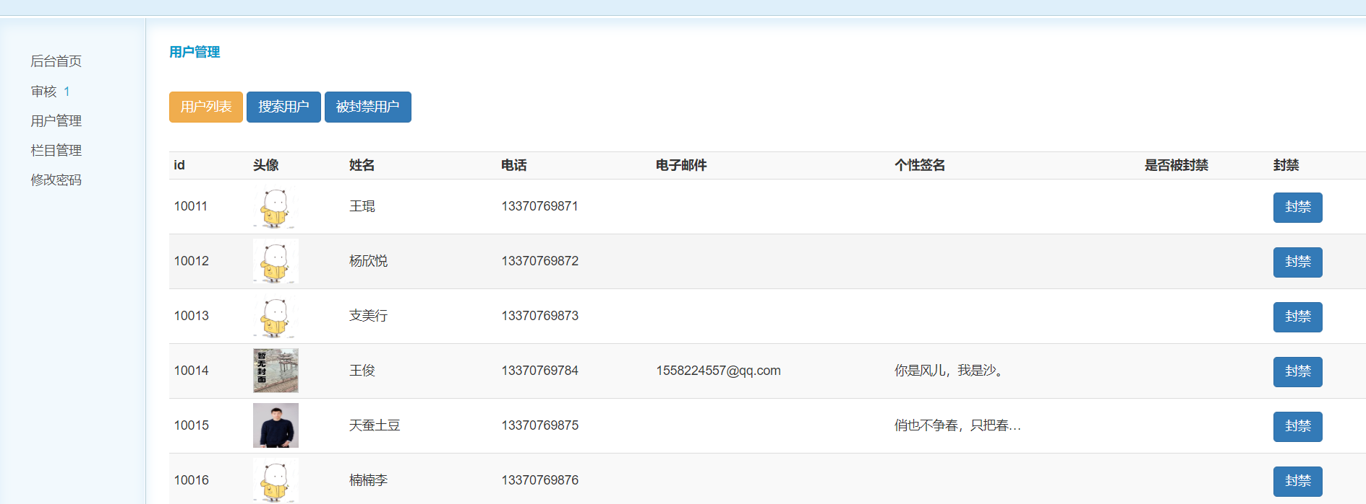
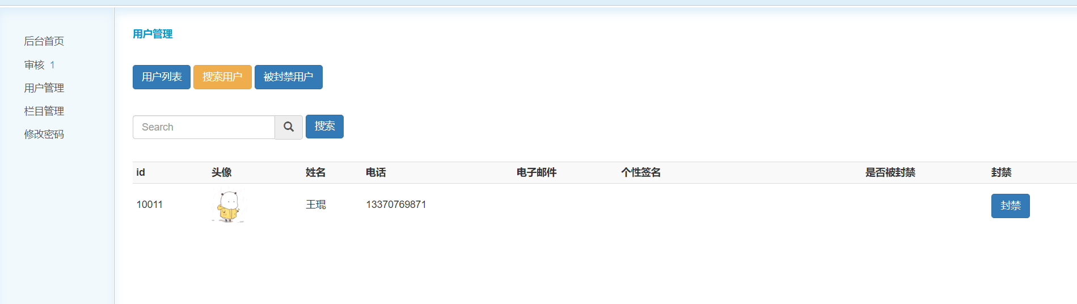
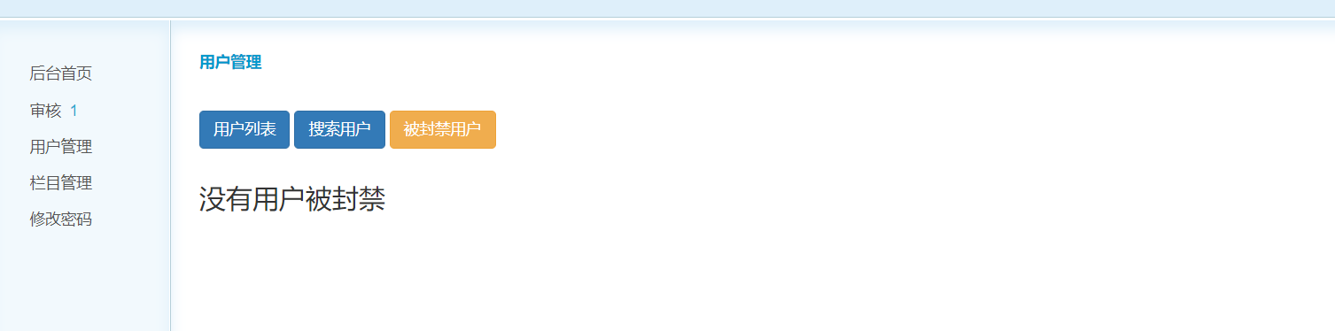
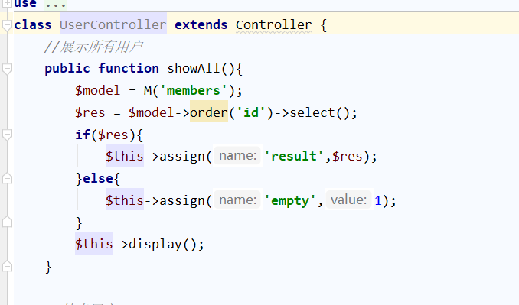
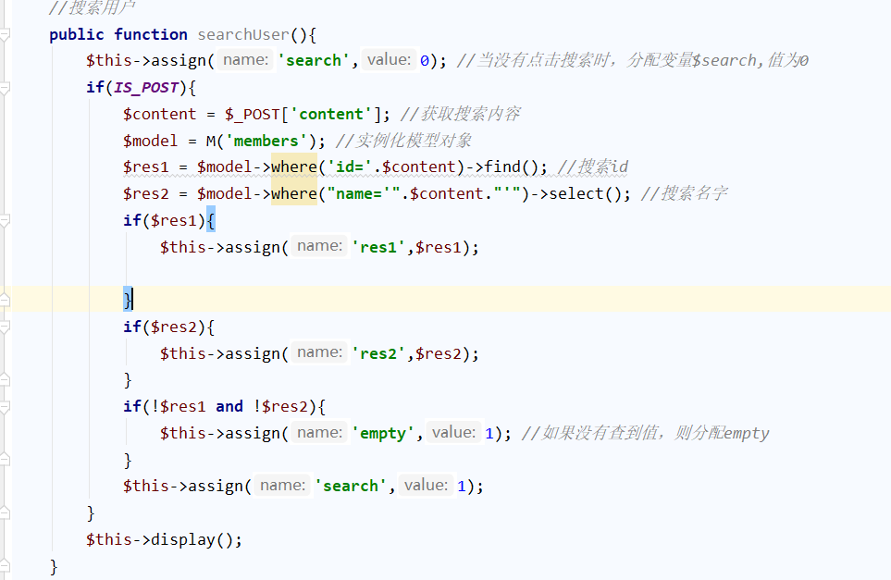
用户管理相关界面和部分php核心代码截图

Slide 7
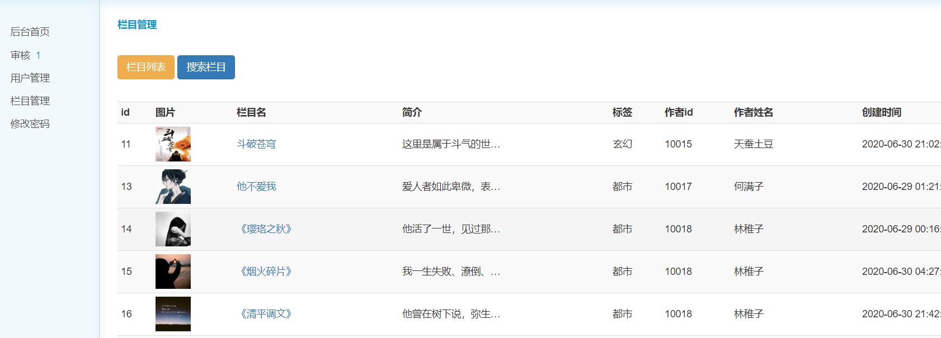
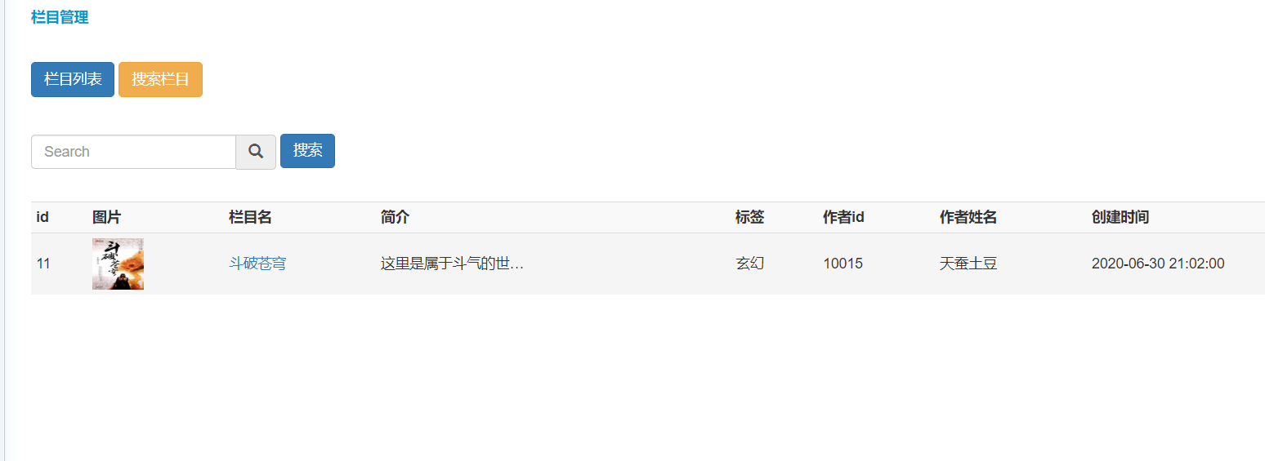
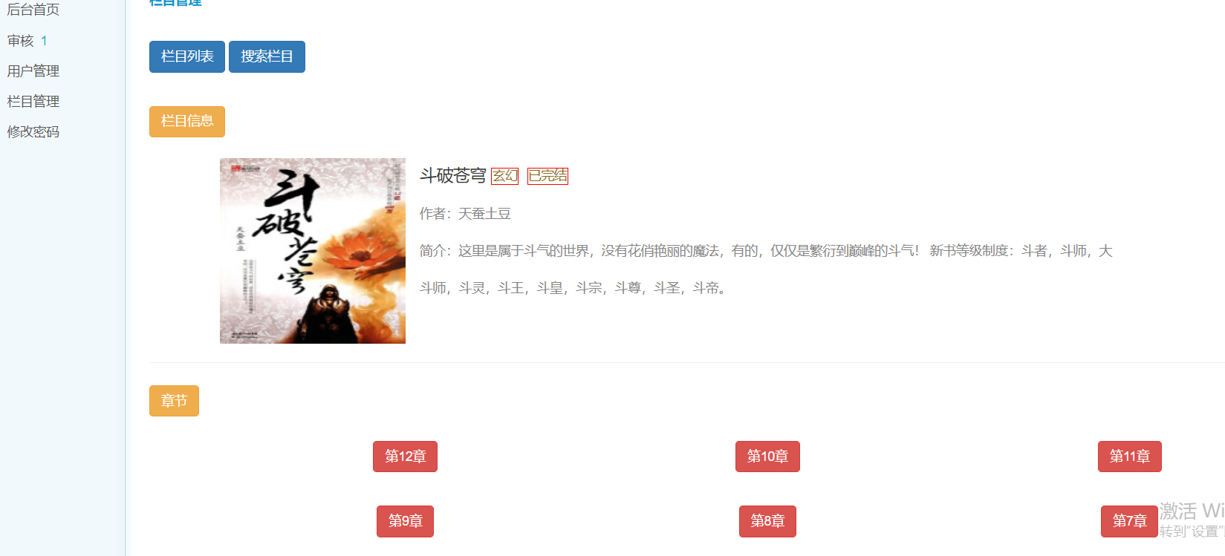
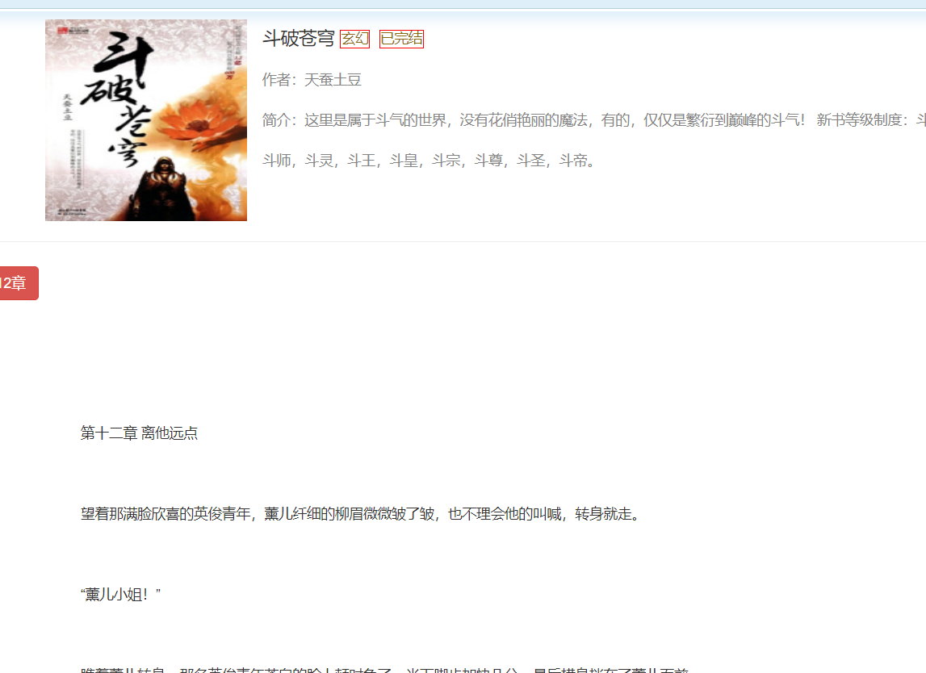
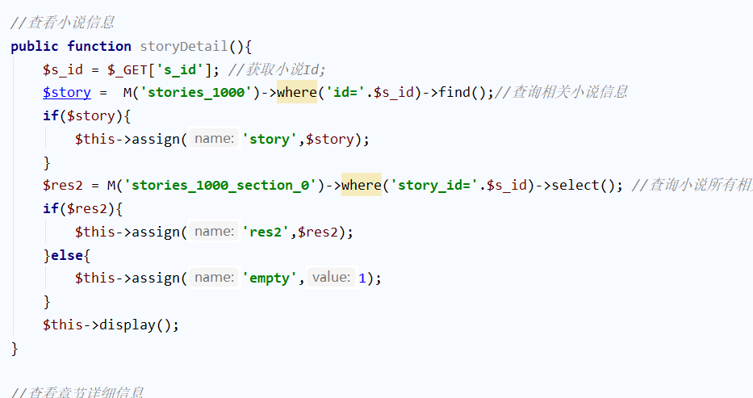
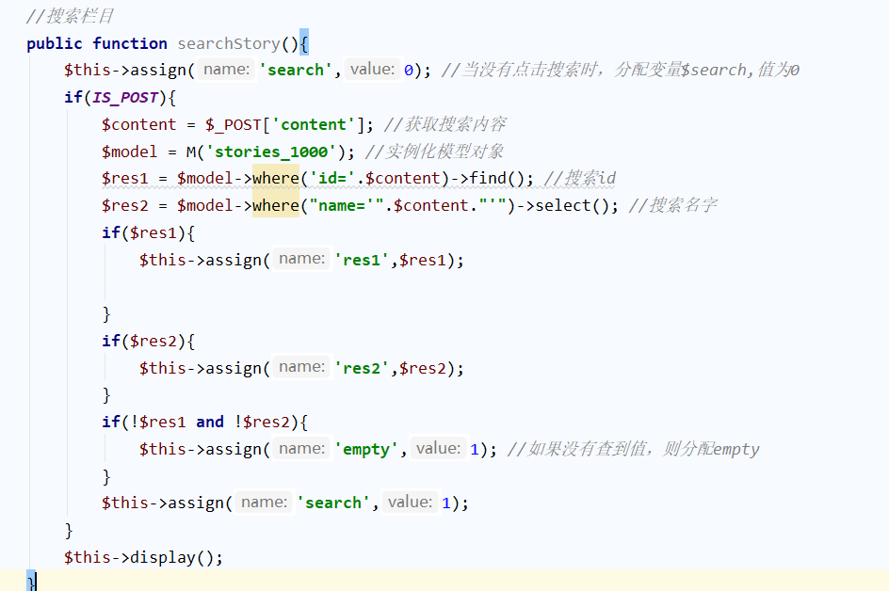
栏目管理相关界面及其部分核心php代码截图

Slide 8
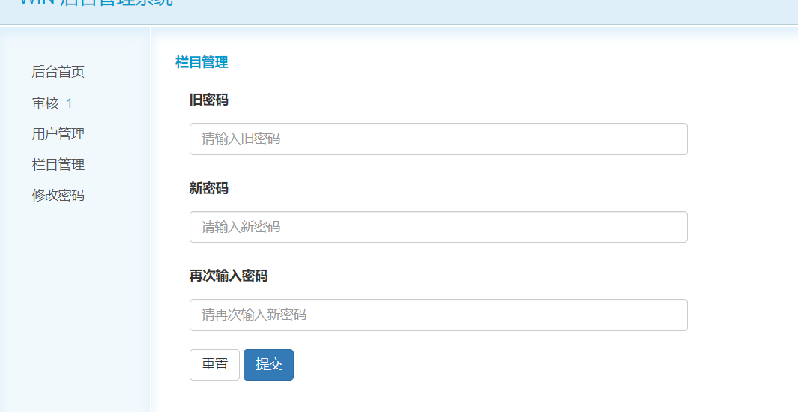
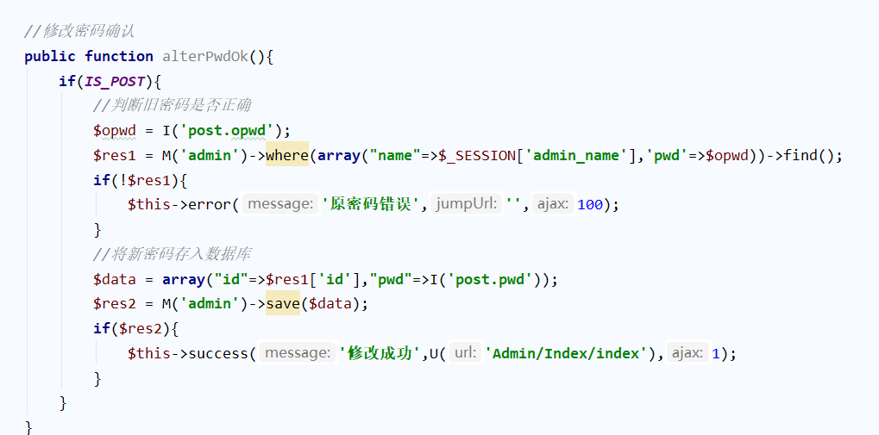
修改密码相关界面及其部分核心php代码截图

Slide 9
02
前台读者评论，点赞作者书籍

Slide 10
前台作者评论点赞作者书籍
序号 | 功能名称 | 功能介绍
1 | 评论功能 | 读者可以对作者所创做得书籍进行评论，但必须在登录之后
2 | 点赞功能 | 读者可以对另一读者的评论进行点赞，但相同作者只能点赞一次
该部分功能实现运用的是PHP与json文件交互，评论和点赞数据都存储在json文件中

Slide 11
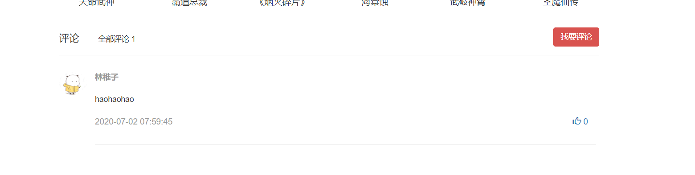
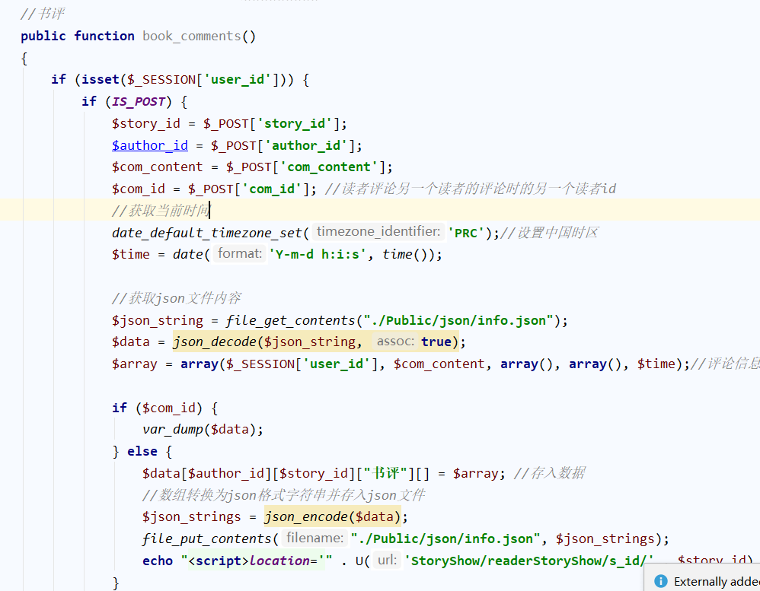
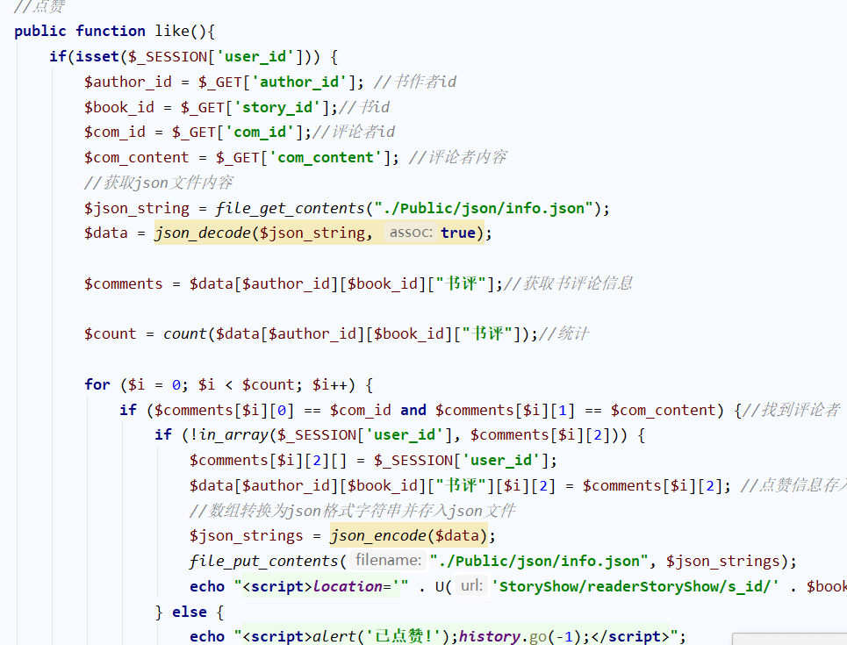
前台读者评论和点赞相关界面截图和部分核心PHP代码截图

Slide 12
03
前台读者关注作者，收藏书籍，查看作者信息

Slide 13
前台读者关注作者，收藏书籍，查看用户信息
序号 | 功能名称 | 功能介绍
1 | 查看用户信息 | 读者可以查看用户信息，查看另一个用户的个人信息，他的作品，收藏，关注以及粉丝等
2 | 关注作者 | 读者可以关注喜欢的作者
3 | 收藏书籍 | 读者可以收藏喜欢的书籍

Slide 14
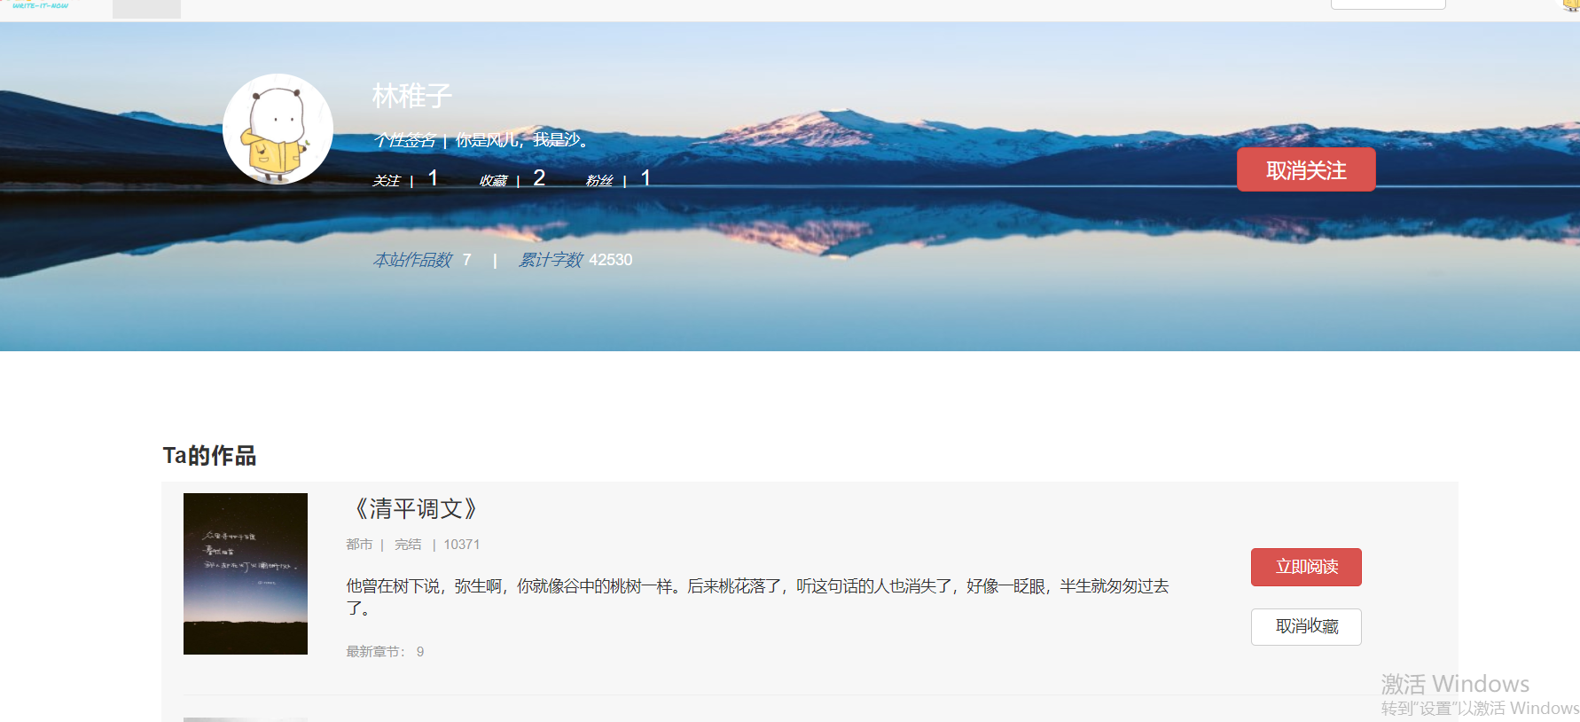
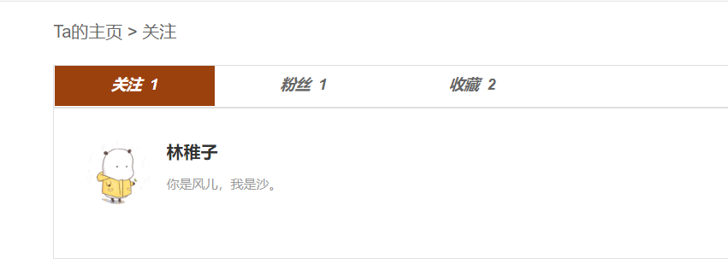
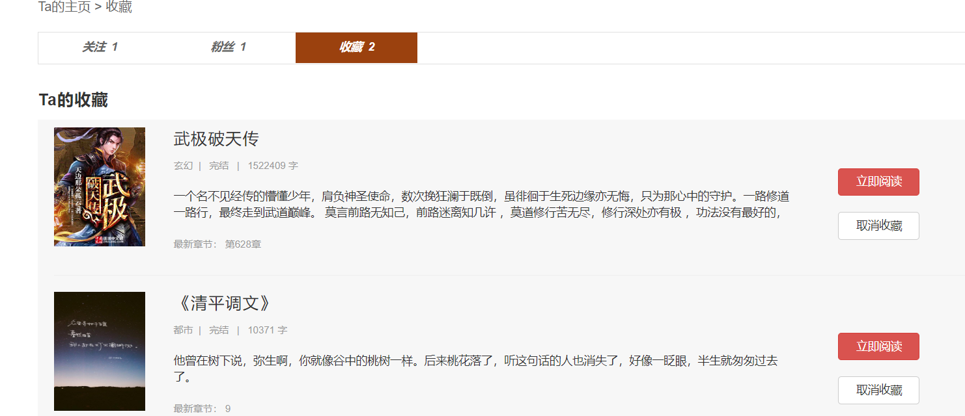
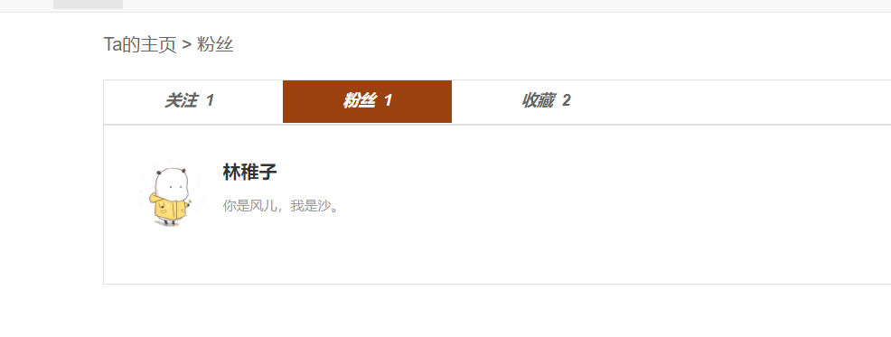
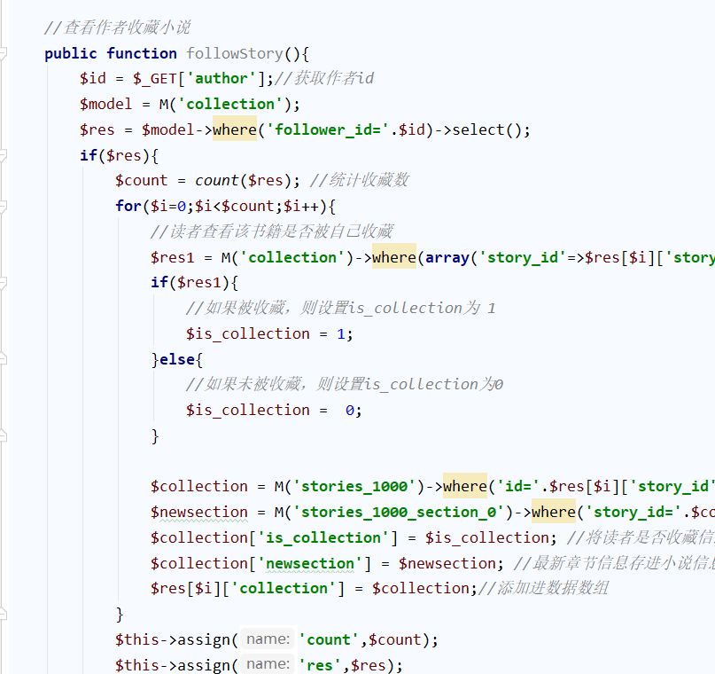
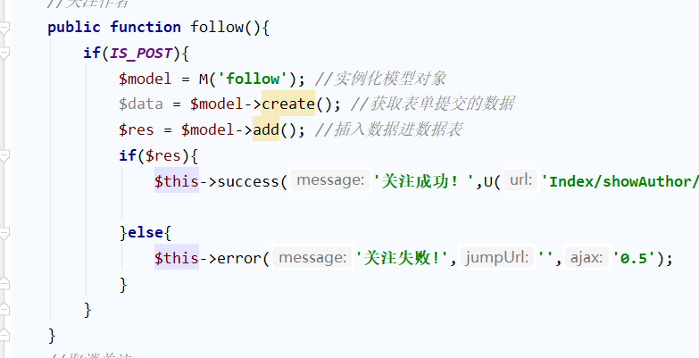
前台读者关注作者，收藏书籍，查看作者信息等界面的或代码相关截图

Slide 15
04
首页排行服务器端功能实现

Slide 16
首页排行服务器端功能实现
序号 | 功能名称 | 功能介绍
1 | 首页排行服务器端功能实现 | 首页的排行榜使用PHP交互实现动态更新，每一次读者点击书籍后，相关书籍的单日，单周，月，总点击量都会加1，每次访问首页使用PHP获取数据库点击量数据，实现动态排行更新

Slide 17
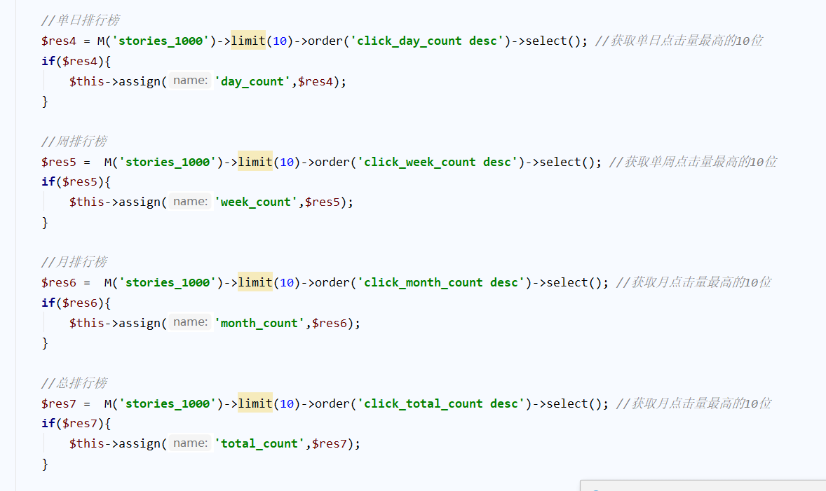
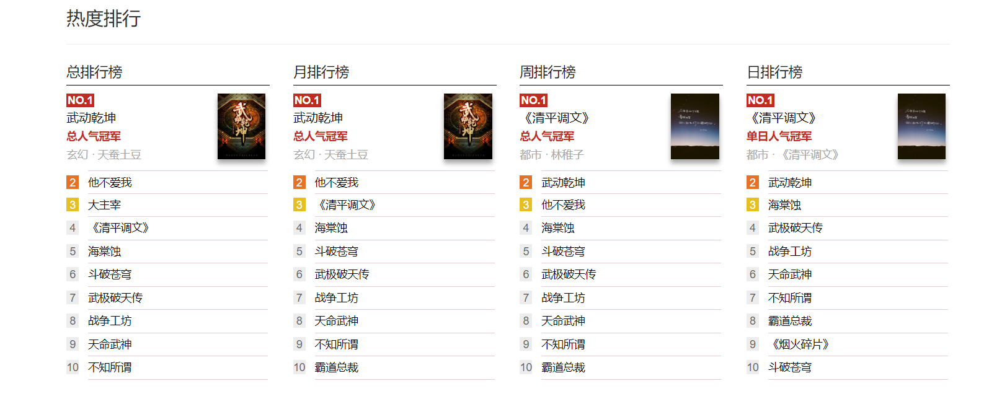
相关代码及其显示截图

Slide 18
05
系统集成与测试（文档）

Slide 19
系统集成与测试
序号 | 功能名称
1 | 测试概况
2 | 系统BUG以及解决情况
3 | 关键流程测试
4 | 性能测试

Slide 20
谢谢聆听
Thank you for listening

